Slide 1
Springboot MVC概述

Slide 2
一、springboot發展、特色
二、開發環境建置
三、MVC開發
四、 Demo
五、佈署(補充)
六 、 Security 開發(補充)

Slide 3
一、springboot歷史、特色

Slide 4

Springboot 發展
Spring 概念最早是由Rod Johnson 於2002年發表在 Expert One-on-One J2EE一書
因早期企業開發過於複雜難以維護，提出包含bean容器、依賴注入等解決方案。
2004年 Spring framework 1.0發布
2007年團隊被vmware收購
2012 年使用者提出對無容器web應用程式支持
2014 年springboot 1.0發布

Slide 5

Springboot 特色
降低依賴庫的引用管理、簡化配置
不再依賴 web.xml (也不建議xml配置)
基於Java程式、Java Annotation 撰寫設定
約定優於配置
基於預設配置，減少所需手動配置，更改非約定就好
實現接口(implements interface)優先於繼承(extends class)
內嵌式服務器，不再依賴AP Server
上手難度低，學習曲線後期較高
生態系豐富，以springboot為基石定義一切

Slide 6
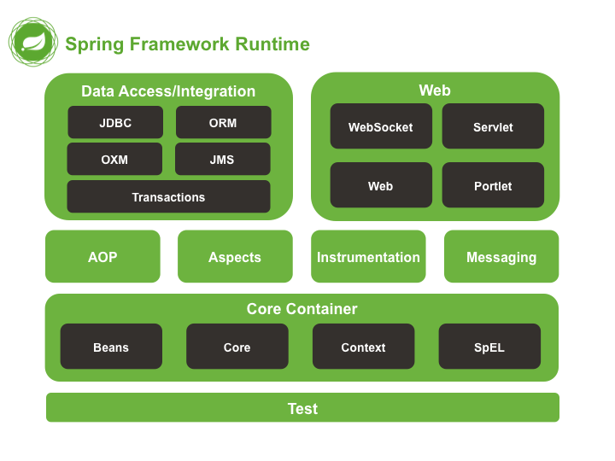
Spring Framework 5 架構

Slide 7
二、開發環境建置

Slide 8
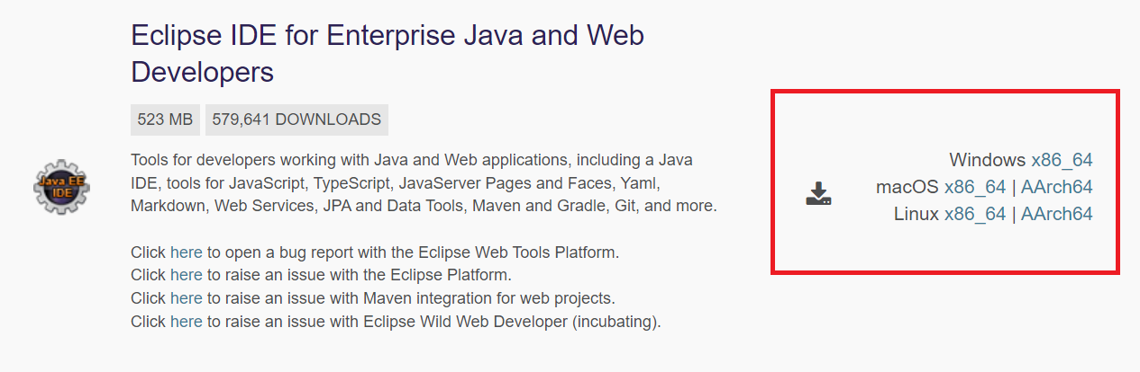
Eclipse安裝
https://www.eclipse.org/downloads/packages/
package為綠色軟體 ，獨立於作業系統可安裝多個
建置好後壓縮、有需要刪掉重新放回或者分享不用重新安裝

Slide 9
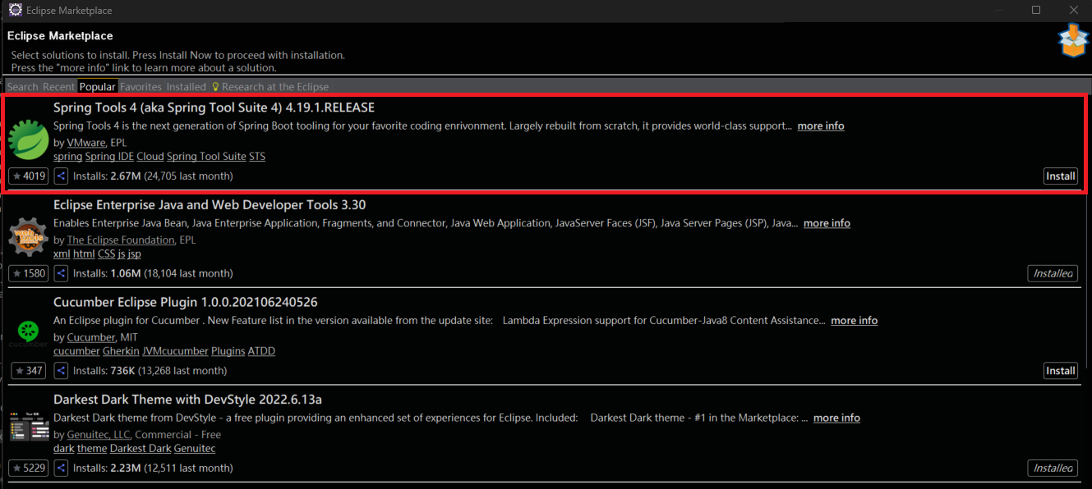
套件安裝
Help>Eclipse Marletplace 選Popular
方便測試、啟動、除錯

Slide 10
三、MVC開發

Slide 11
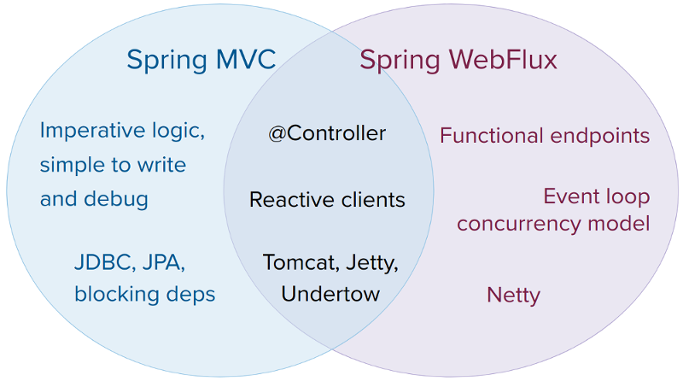
MVC類型

Slide 12

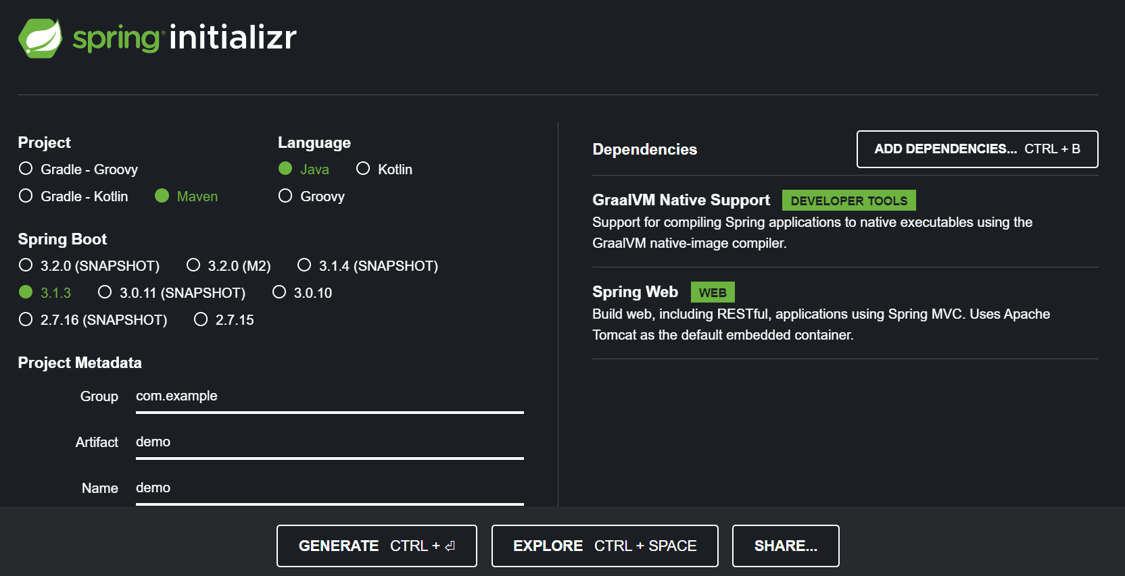
下載Springboot專案
https://start.spring.io/
https://start.aliyun.com/

Slide 13
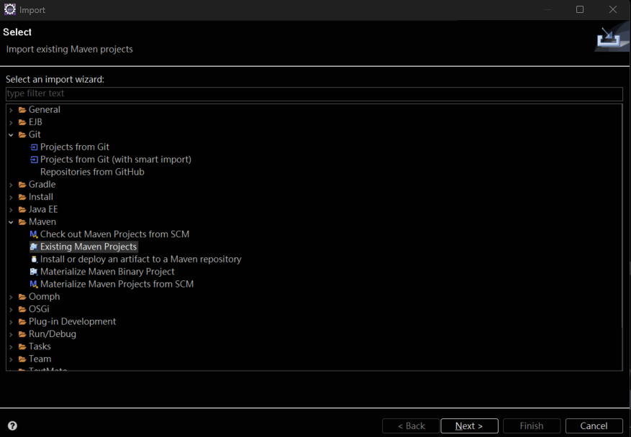
引入專案
File > Import > Maven > Existing maven Project
(工作區不可有相同群組的相同專案ID)

Slide 14
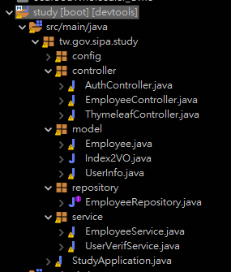
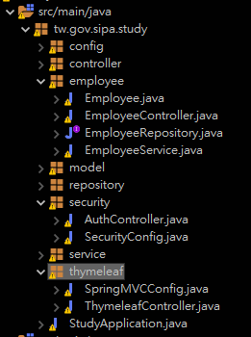
專案結構-1
Java包通常以相同功能的類放一起
較複雜專案也有以實現單一完整功能為一包分類

Slide 15
專案結構-2
Java類
StudyApplication 啟動類
StudyApplicationTests 測試類
專案目錄
\src\main\resources\static 放靜態檔案(mvc預設)
\src\main\resources\templates 放前端檔案(thymeleaf)
\src\main\resources\application.properties(yml) 配置檔
或\config\子目錄、專案根目錄、專案外的目錄
放DB連線資訊 、 server port 、URL前綴 …etc

Slide 16
Controller 控制器
Controller
@Controller 回傳view(視圖)
@RestController(@Controller+ @ResponseBody 回傳數據)
預設Json實現
回傳型態不限
可透過@PathVariable 、@RequestHeader、@RequestParam 、 @CookieValue 、 @RequestBody 、 @ModelAttribute @MatrixVariable 接收參數
通常只有接收參數與呼叫service 不做邏輯及例外處理

Slide 17
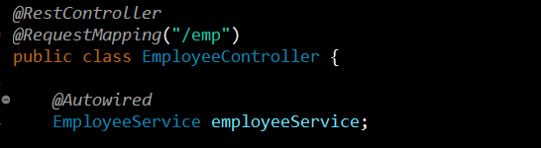
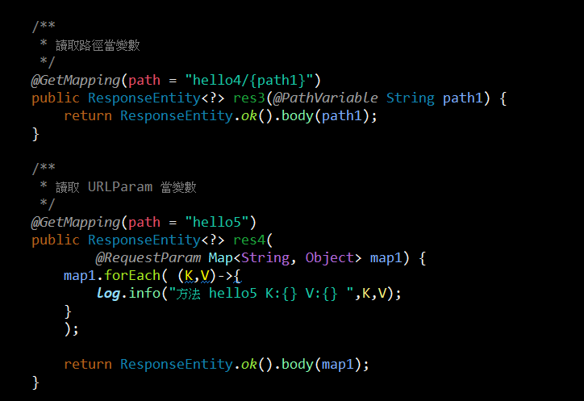
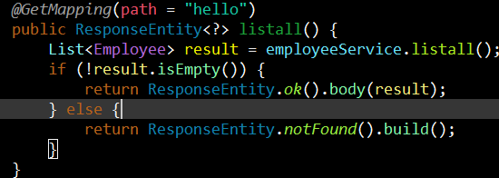
RestController

Slide 18
Spring JPA
Javax(jakatra)定義連接資料庫的方式，底層由hibernate實作
DAO (Java映射資料庫 表 的對應java類)
@Entity、@Id、@Table、@Column
如果類、參數符合java命名規範，資料庫也符合全大寫與底線，可以省略部分設定

Slide 19
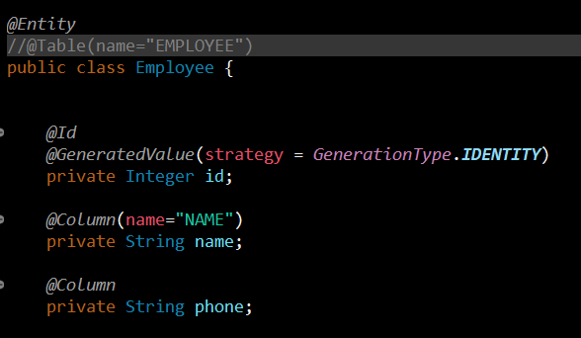
DAO

Slide 20
Spring JPA
Repository ( 下SQL語句的接口類 )
繼承 JpaRepository 接口
查詢SQL 可透過
JpaRepository 已經定義好的方法
常用基礎方法 JpaRepository 已經自帶 如:findById findAll
方法名字動態生成SQL語句
通常用於簡單制式查詢
(Spring Data JPA - Reference Documentation)
Specification 控制SQL語句
複雜SQL拼接查詢語句
@Query 寫sql字串
方法上加上註解，破壞程式封裝較差兼容性 較不建議

Slide 21
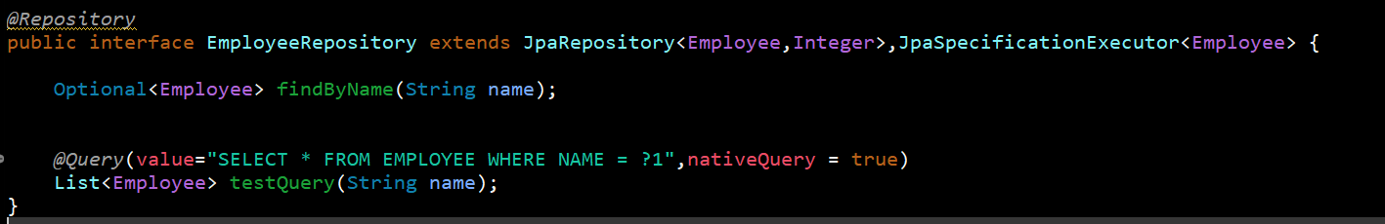
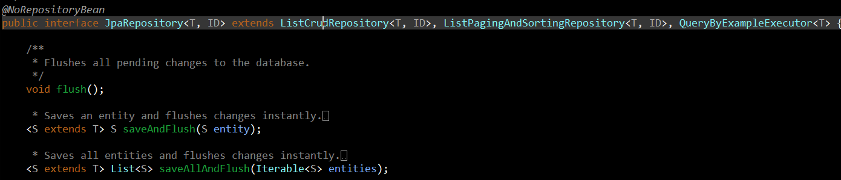
Repository

Slide 22
Spring JPA
Service
從 Repository 數據進行邏輯處理、異常例外處理、資料再封裝

Slide 23
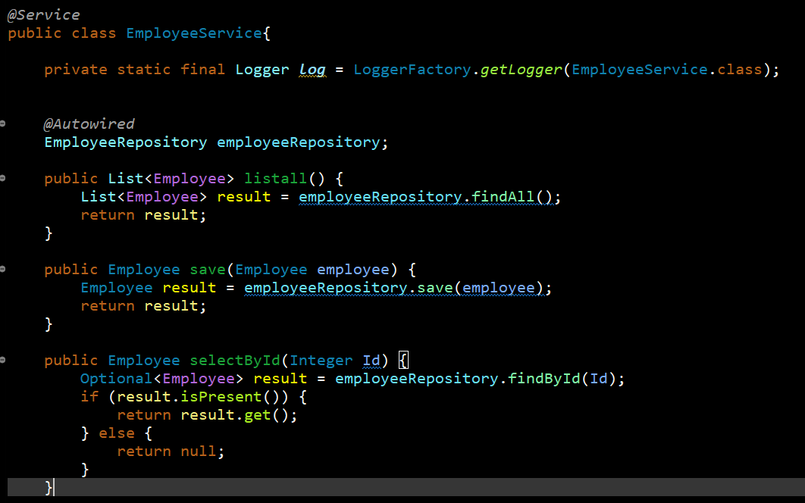
Service

Slide 24
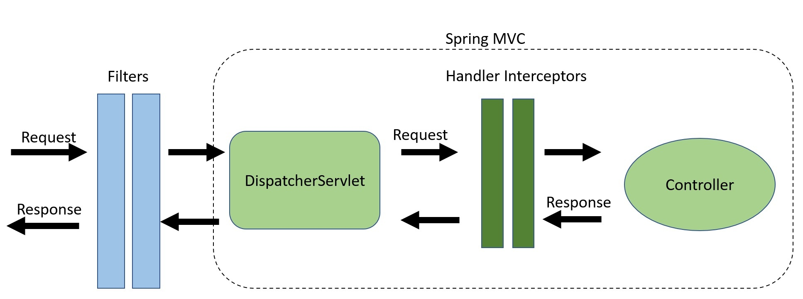
Filter 過濾器
基於jakarta(javax) 規範繼承Filter接口提供servlet過濾請求，spring提供多種加載方式
@Component
@WebFilter+@Order
於FilterRegistrationBean設定

Slide 25
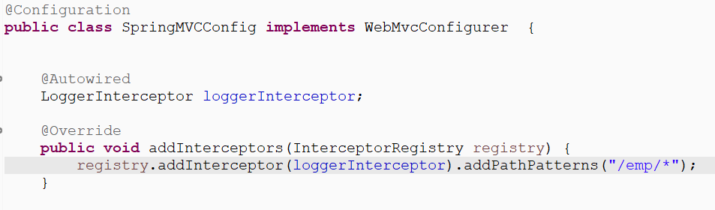
Interceptor 攔截器
請求進來時Filter後執行，請求出去時先執行
除了Filter能做的，提供更多與更方便控制選擇
繼承接口並實現所需方法
設定時不要加 @EnableWebMvc 或 extends WebMvcConfigurationSupport
會導致自動裝配失效

Slide 26
主要差異
內部方法類
攔截器 主要三方法 preHandle(是否可進controller) postHandle(得到數據後) afterCompletion(數據傳出後)
過濾器主要方法 doFilter 並且方法內用chain.doFilter區分進入方法前後
效能上 攔截器需要通過dispatcherservlet 執行較晚比較耗資源
同樣功能 攔截器參數較多通常實現較簡單(例外: 資料庫session開啟關閉)
攔截器對 mvc 架構 如記錄誰使用特定類底下的特定方法、modelAndView (視圖)，擁有較好的控制。

Slide 27
四、Demo

Slide 28
五、Security 開發

Slide 29
Spring Security 用途
開源企業級安全框架，提供多樣功能和設定，區分身分權限，保護後端資源避免受保護資源外洩
主要進行認證，授權
認證: 我是誰 我有哪些身分
授權: 當前身分能不能執行操作
核心機制為透過 FilterChain 處理請求

Slide 30
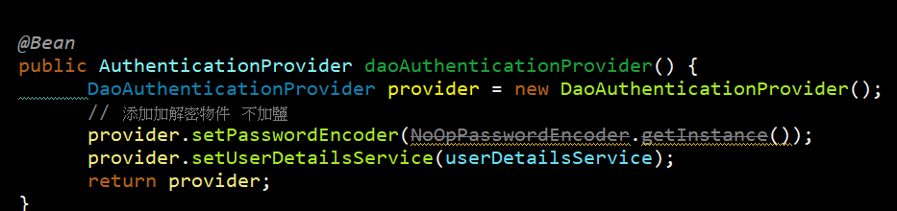
Security 設定 (session為例)
設定 UserDetails (DAO層)
資料庫DAO與Security 介接
設定 UserDetailsService (Service層)
撈取資料庫查看使用者資料(UserDetails)是否存在
設定 @EnableWebSecurity 類裡加入所需bean
SecurityFilterChain (決定Security如何運作)
AuthenticationProvider (設定解密方式、引用UserDetailsService)

Slide 31
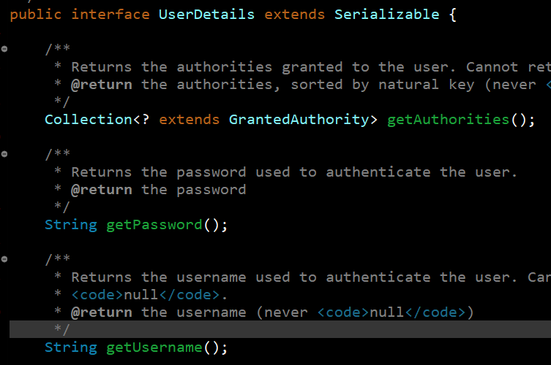
UserDetails

Slide 32
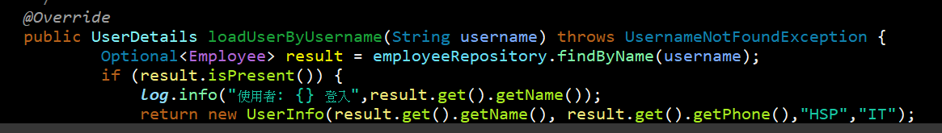
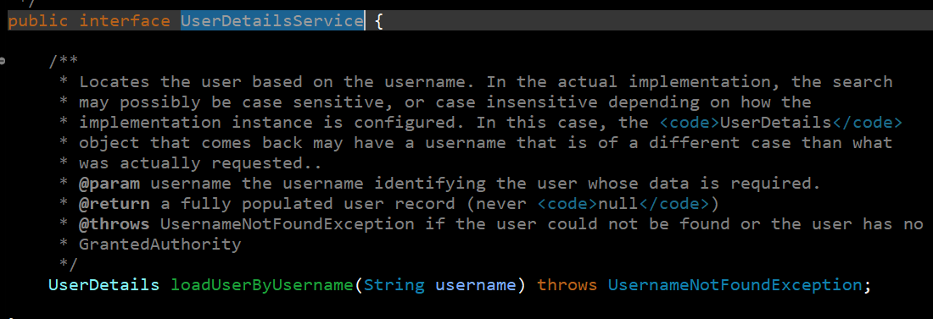
UserDetailsService

Slide 33
六、佈署

Slide 34
部屬方式-1
直接 jar 包啟動
Java –jar study.jar
佈署到AP Server
修改為war
移除內嵌伺服器與log
引用servlet 相關api (javax or jakarta)
修改啟動類 繼承 SpringBootServletInitializer

Slide 35
部屬方式-2 GraalVM
GraalVM為Oracle研發次世代JVM，分社區(OpenJDK)、商業(OracleJDK)版，通過AOT分析靜態程式碼，將位元組碼轉為原生機器程式碼。
Docker
Native Image(原生執行檔 exe or sh)
需有C++編譯能力的命令提示字元(安裝VS2019)
反射、動態加載類對應json檔
java -agentlib:native-image-agent=config-output-dir=..\src\main\resources\META-INF\native-image -jar study.jar
mvnw native:compile –Pnative

Slide 36
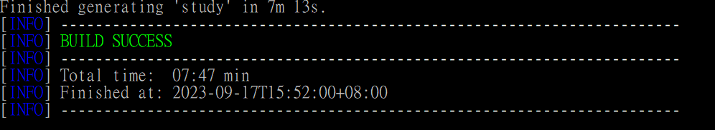
Java vs GraalVM
一般 jar

